Slide 1
Comment Créer une Chronologie Biblique
Noah
3,000 BC
Abraham
2,000 BC
King David
1,000 BC
Jesus Christ
0 BC
Crusades
1,000 AD
Adam
4,000 BC
Today
2,000 AD

Slide 2
Comment Créer une Chronologie Biblique
Noah
3,000 BC
Abraham
2,000 BC
King David
1,000 BC
Jesus Christ
0 BC
Crusades
1,000 AD
Adam
4,000 BC
Today
2,000 AD
Enoch
3,500 BC
Flood
2,500 BC
Moses
1,500 BC
Babylon & Persia
500 BC
Hagai Sophia
500 AD
Reformation
1,500 AD

Slide 3
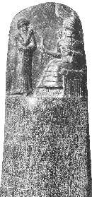
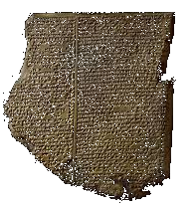
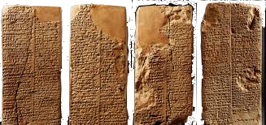
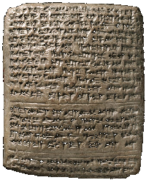
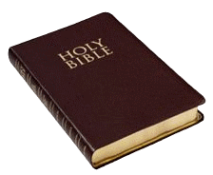
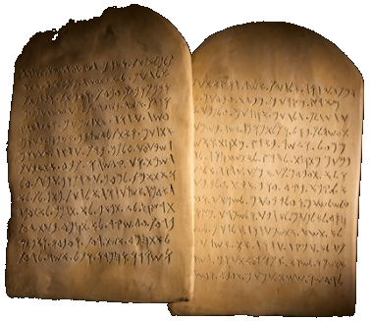
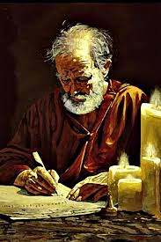
Histoire de la Bible
Enuma Elish
1500 - 1100 BC
Hammurabi
1800 BC
Nuzi Tablets
1800 - 1100 BC
Mosaic Covenant
Gilgamesh
2200 BC
Noah
3,000 BC
Abraham
2,000 BC
King David
1,000 BC
Jesus Christ
0 BC
Crusades
1,000 AD
Adam
4,000 BC
Today
2,000 AD
Enoch
3,500 BC
Flood
2,500 BC
Moses
1,500 BC
Babylon & Persia
500 BC
Hagai Sophia
500 AD
Reformation
1,500 AD
SILENCE
Job
2,200 BC
Ten Commandments
1446 BC
1 Peter 1:20-21

Slide 4
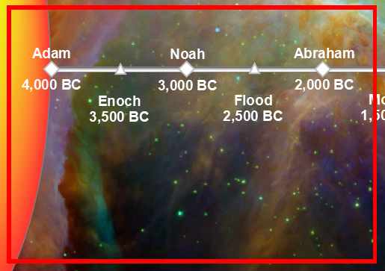
Histoire de la Bible
Genèse 1 - 11
Mosaic Covenant
Noah
3,000 BC
Abraham
2,000 BC
King David
1,000 BC
Jesus Christ
0 BC
Crusades
1,000 AD
Adam
4,000 BC
Today
2,000 AD
Enoch
3,500 BC
Flood
2,500 BC
Moses
1,500 BC
Babylon & Persia
500 BC
Hagai Sophia
500 AD
Reformation
1,500 AD
SILENCE
[+] A l'âge de 130 ans, Adam eut un fils à sa ressemblance, à son image, et il l’appela Seth. Adam vécut 800 ans après la naissance de Seth et il eut des fils et des filles. Adam vécut en tout 930 ans, puis il mourut.
A l'âge de 105 ans, Seth eut pour fils Enosh. Seth vécut 807 ans après la naissance d'Enosh et il eut des fils et des filles. Seth vécut en tout 912 ans, puis il mourut. (Gen 5:3-8)

Slide 5
History of the Canon
Déluge
Adam
Seth
Enos
Cainan
Mahalalel
Jared
Enoch
Methuselah
Lamech
Mosaic Covenant
Noah
Noah
3,000 BC
Abraham
2,000 BC
King David
1,000 BC
Jesus Christ
0 BC
Crusades
1,000 AD
Shem
Adam
4,000 BC
Arpachshad
Today
2,000 AD
Salah
Reformation
1,500 AD
Enoch
3,500 BC
Flood
2,500 BC
Moses
1,500 BC
Babylon & Persia
500 BC
Hagai Sophia
500 AD
Eber
SILENCE
Peleg *
Reu
Serug
Nahor
Terah
Abram
Isaac

Slide 6
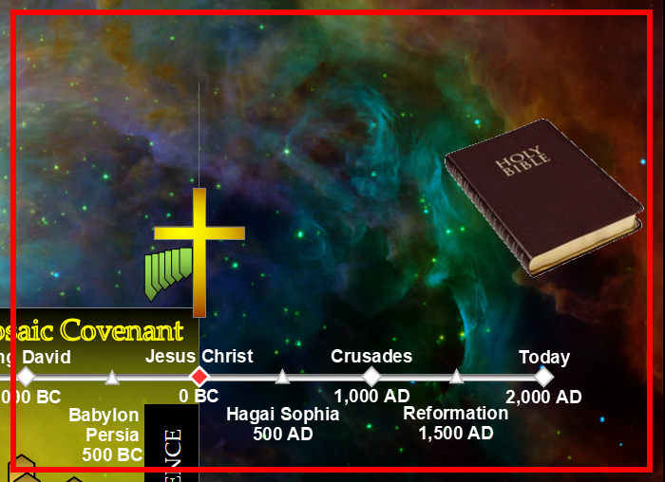
Histoire de la Bible
Esdras copie les Écritures (Ez 7:6) - 516 BC
Commentaires Juifs - 400 BC
Traduction Grecque et Latine - 250 BC
Esséniens de Qumran - 150 BC
Mosaic Covenant
Noah
3,000 BC
Abraham
2,000 BC
King David
1,000 BC
Jesus Christ
0 BC
Crusades
1,000 AD
Adam
4,000 BC
Today
2,000 AD
Enoch
3,500 BC
Flood
2,500 BC
Moses
1,500 BC
Babylon & Persia
500 BC
Hagai Sophia
500 AD
Reformation
1,500 AD
SILENCE
Ten Commandments
1446 BC

Slide 7
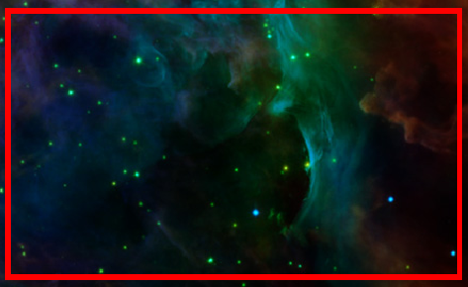
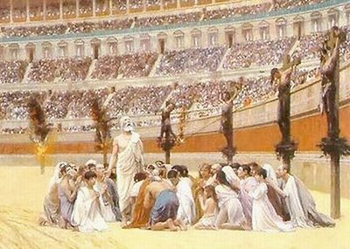
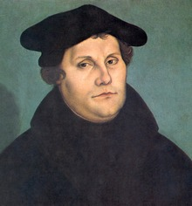
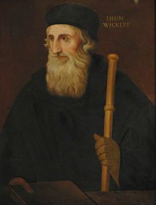
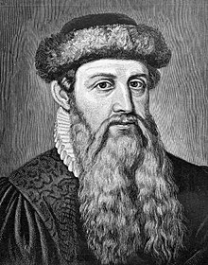
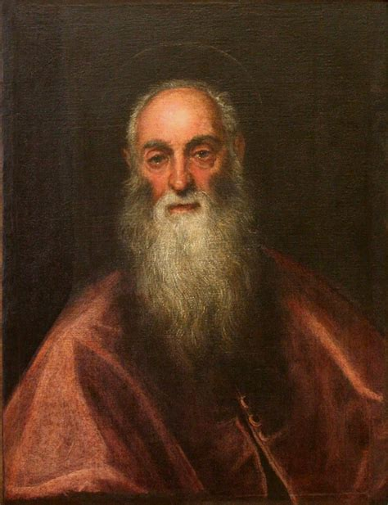
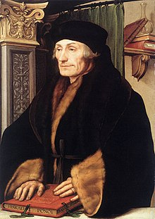
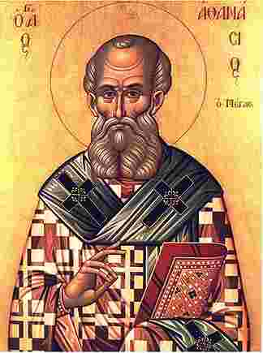
Histoire de l'auteur Biblique
Philosophe Augustine.
Prêché contre le pape, les indépendances, etc.
Figure principale de la réforme protestante
Insisté sur le fait que la Bible devrait être dans la langue commune.
Première Bible allemande.
Bible allemande basée sur la Bible grecque Erasmus, pas sur le latin.
Érudit grec
A écrit la Bible interlinear Grec / Latin
Orfèvre allemand
Inventeur de la presse à caractères mobiles
A commencé la révolution de l'impression (communication de masse) et a inauguré la période moderne de l'histoire humaine
Production de la première Bible imprimée, la Bible de Gutenberg (basée sur la Vulgate latine)
Les apôtres écrivent des Écritures inspirées, infaillibles et infaillibles
(2 Peter 1:20-21, 2 Tim 3:16, Acts 3:18)
L’emprisonnement des apôtres du NT a conduit au martyr d’Etienne dans Actes 7 et à l’ordre donné à Saul de rassembler les chrétiens. Lorsque Rome prit feu en 64 après JC, Néron reprochait aux chrétiens et commençait à les persécuter systématiquement à travers l'empire romain. L'apogée de la persécution était d'environ 300 après JC sous l'empereur Dioclétien.
Théologien et philosophe scolastique d'Oxford.
Prêché contre les abus du pape et du clergé, la vénération des saints, le purgatoire, la transsubstantiation, les indulgences, etc.
Avocat fort d'avoir la Bible dans la langue de l'homme commun (au lieu du latin).
A écrit le premier NT anglais.
Prédécesseur de la Réforme protestante.
Post-humblement déclaré un hérétique, exhumé, brûlé et cendres jetés dans la rivière Swift
Ses écrits, y compris la première Bible anglaise, ont été brûlés
Théologien éminent et érudit du 4ème siècle.
A écrit la Vulgate latine, la première Bible complète OT + NT + Apocrypha. Elle est finalement devenue la première Bible de ce qui allait devenir l’Église catholique romaine.
Affirrmed tous les 27 livres du NT tel que nous le connaissons aujourd'hui.
Traduit l'OT de l'hébreu en latin. Les travaux précédents étaient du grec (Septante) au latin.
L'un des écrivains les plus influents du 4ème siècle
Staunch défenseur du Trinitarianisme et de la divinité du Christ contre les Ariens
Evêque copte d'Alexandrie, Egypte
Compilé la première liste complète de la Bible NT
Erasmus of Rotterdam
1466-1536
Jerome
347 - 420
Johann Gutenberg
1400-1468
Athanasius
296 - 373
John Wycliffe
1320-1384
Martin Luther
1483 - 1546
KJV - 1611
Geneva Bible - 1560
Abraham
2,000 BC
Jesus Christ
0 BC
Great Bible - 1539
Noah
3,000 BC
King David
1,000 BC
Crusades
1,000 AD
Adam
4,000 BC
Nouveau Testament
45 - 70 AD
Coverdale - 1535
Today
2,000 AD
Tyndale English NT - 1526
Reformation
1,500 AD
Enoch
3,500 BC
Flood
2,500 BC
Moses
1,500 BC
Babylon & Persia
500 BC
Hagai Sophia
500 AD
Luther Bible - 1522
Latin Vulgate - 382
ErasmusGreek/Latin Bible - 1516
Council of Nicea - 325
Gutenberg Press - 1450
Constantine & Edict of Milan - 312 AD
Wycliff Bible - 1382
Jesus Christ
0 BC
Crusades
1000 AD
Today
2000 AD
Hagai Sophia
500 AD
Reformation
1500 AD

Slide 8
Nous croyons que la Bible est ...
1. Inspirée
L'inspiration fait référence à la manière dont Dieu a divinement déplacé et influencé les auteurs humains des Écritures quand ils ont écrit la Parole de Dieu. Dieu a utilisé son intellect, sa volonté, ses ressources et sa personnalité de manière à travailler conformément à sa volonté, en écrivant la Parole de Dieu. Ce n'est pas la même chose que la dictée.
2. Inerrante
L'inerrance fait référence à la manière dont la Bible est sans erreur et ne contient aucune erreur. Vous trouverez une excellente explication de la nature de l’inerrance des Écritures dans la Chicago Statement of Inerrancy (Short Statement)
L'infaillibilité fait référence à la manière dont la Bible est incapable d'erreur. Si quelque chose est infaillible, ce sera toujours vrai dans ce qu'il prétend, que ce soit dans le passé, le présent ou le futur. Parce que la Bible est la Parole de Dieu et que Dieu ne peut pas mentir, nous savons que la Parole de Dieu ne contient aucune erreur.
1. Dieu, qui est lui-même la vérité et ne dit que la vérité, a inspiré la Sainte Écriture pour se révéler ainsi à l'humanité perdue par Jésus-Christ en tant que Créateur et Seigneur, Rédempteur et Juge. La Sainte Écriture est le témoignage de Dieu pour lui-même.
2. La Sainte Écriture, étant la Parole de Dieu, écrite par des hommes préparés et dirigés par Son Esprit, est d’une autorité divine infaillible dans tous les domaines qui la touchent: il faut la croire, comme l’instruction de Dieu, dans tout ce qu’elle affirme: obéi , en tant que commandement de Dieu, dans tout ce dont il a besoin; embrassé, en tant que gage de Dieu, dans tout ce qu'il promet.
3. Le Saint-Esprit, l'auteur divin des Écritures, nous l'authentifie par son témoignage intérieur et ouvre notre esprit à la compréhension de sa signification.
4. Étant entièrement et verbalement donnée à Dieu, l’Écriture est sans erreur ni faute dans tout son enseignement, pas moins dans ce qu’elle énonce sur les actes de Dieu dans la création, sur les événements de l’histoire du monde et sur ses propres origines littéraires sous Dieu, dans son témoignage de la grâce salvatrice de Dieu dans des vies individuelles.
L'autorité de l'Écriture est inévitablement compromise si cette erreur totale de la divinité est limitée, ignorée ou rendue relative à une vision de la vérité contraire à celle de la Bible; et de tels manquements entraînent de graves pertes à la fois pour l'individu et pour l'Église.
https://en.wikipedia.org/wiki/Chicago_Statement_on_Biblical_Inerrancy
3. Infaillible

Slide 9
Support Biblique pour les 3 "I"
Num 16:28
Ps 12:6
Ps 19:7
Ps 119:89
Prov 30:5
Matt 5:18
Luke 1:69-70
1Cor 2:12-13
Heb 4:12
Heb 6:17-18
2 Tim 3:16-17
1 Pet 1:10-11
1 Pet 1:24-25
2 Pet 1:19-21
Chaque mot qui vient de Dieu est vrai, pur et parfait et durera pour toujours. La Bible est le seul endroit où nous pouvons trouver la Parole de Dieu et ce qu’il dit à propos de lui-même, de sa volonté, des humains et du salut. En tant que Parole infaillible de Dieu, la Bible est inspirée, infaillible, infaillible, faisant autorité, fiable et suffisante pour répondre à nos besoins.

